Slide 1
Ajax编程入门
北京传智播客教育 www.itcast.cn

Slide 2
什么是AJAX
AJAX = Asynchronous JavaScript and XML
一种日渐流行的Web编程方式
  Better
  Faster
  User-Friendly
不是一种新的编程语言
北京传智播客教育 www.itcast.cn

Slide 3

定义者Jesse James Garrett
基于标准的表示技术，使用XHTML和CSS
动态显示和交互技术，使用Document Object Model
数据交换和操作技术，使用XML和XSLT
异步数据获取技术，使用XMLHttpRequest
而JavaScript将以上都结合在一起
AJAX = DHTML + XHR
北京传智播客教育 www.itcast.cn

Slide 4
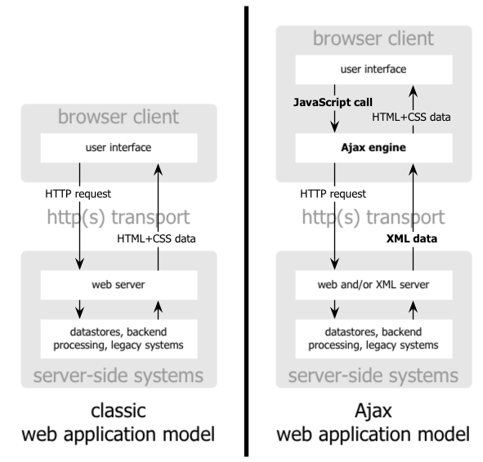
AJAX交互模型
北京传智播客教育 www.itcast.cn

Slide 5
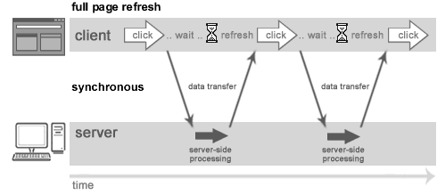
传统 web交互方式 – 同步
北京传智播客教育 www.itcast.cn

Slide 6
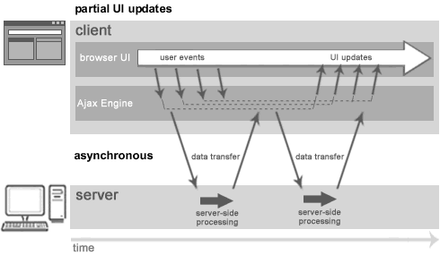
AJAX支持 web交互方式 – 异步
北京传智播客教育 www.itcast.cn

Slide 7
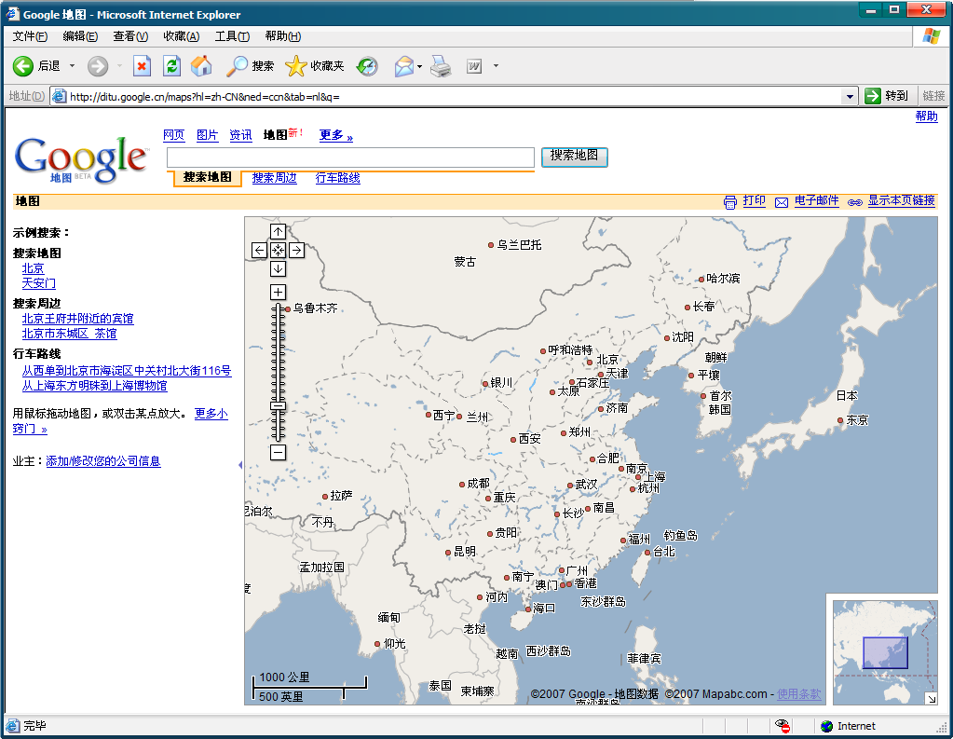
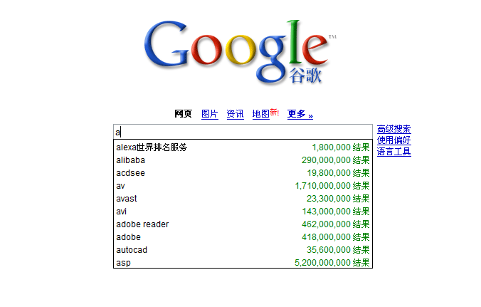
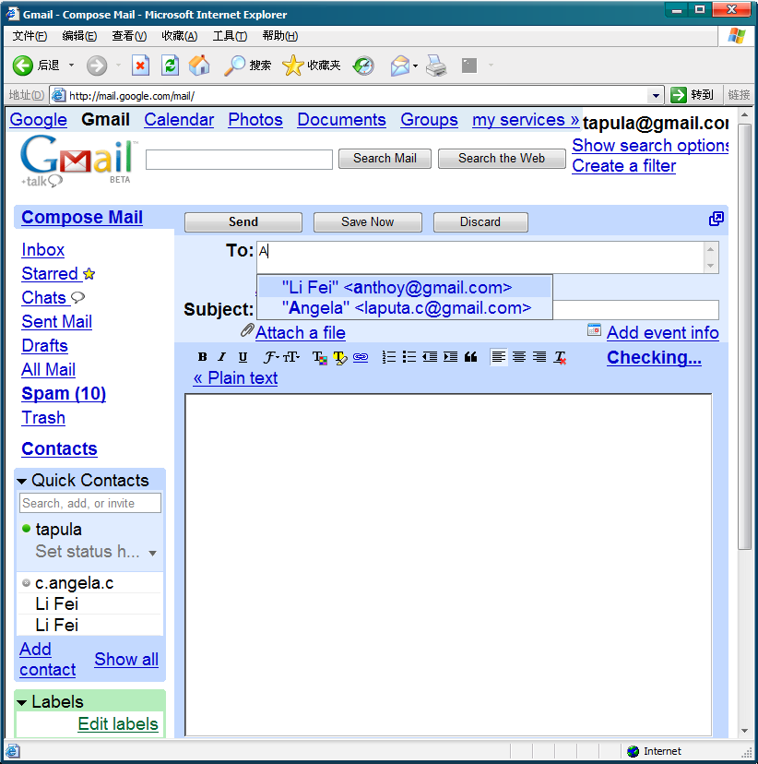
AJAX GOOGLE 应用
Google Suggest
Gmail
Google Map
北京传智播客教育 www.itcast.cn

Slide 8
AJAX快速入门
1.创建XMLHttpRequest对象
2.将状态触发器绑定到一个函数
3.使用open方法建立与服务器的连接
4.向服务器端发送数据
5.在回调函数中对返回数据进行处理
北京传智播客教育 www.itcast.cn

Slide 9
创建XMLHttpRequest对象
不同浏览器提供不同的支持
IE浏览器
  new ActiveXObject("Msxml2.XMLHTTP");
  new new ActiveXObject("Microsoft.XMLHTTP");
其它浏览器（火狐）
  new XMLHttpRequest();
北京传智播客教育 www.itcast.cn
Notes:
范例代码：
function createXMLHttpRequest() {
try {
xmlHttp = new XMLHttpRequest();
} catch (tryMS) {
try {
xmlHttp = new ActiveXObject("Msxml2.XMLHTTP");
} catch (otherMS) {
try {
xmlHttp = new ActiveXObject("Microsoft.XMLHTTP");
} catch (failed) {
xmlHttp = null;
// 这里可以报一个错误，无法获得 XMLHttpRequest对象
}
}
}
return xmlHttp;
}

Slide 10
XMLHttpRequest
方法
  open(method,url, asynch) ：建立对服务器的调用
  send(content) ：向服务器发送请求
属性
  onreadystatechange ：状态回调函数
  responseText/responseXML ：服务器的响应字符串
  status：服务器返回的HTTP状态码
  statusText: 服务器返回的HTTP状态信息
  readyState ：对象状态
    0 = 未初始化 1 = 正在加载
    2 = 已加载 3 = 交互中
    4 = 完成
北京传智播客教育 www.itcast.cn

Slide 11
将状态触发器绑定到一个函数
var xmlHttp;
createXMLHttpRequest()
…
xmlHttp.onreadystatechange = processor;
这里的processor是回调函数的方法名
function processor (){
  … …
}
北京传智播客教育 www.itcast.cn

Slide 12
使用open方法建立连接
open(method,url, asynch)
  其中method表示HTTP调用方法，一般使用"GET"，"POST"
  url表示调用的服务器的地址
  asynch表示是否采用异步方式，true表示异步，一般这个参数不写
范例代码
  xmlHttp.open("POST", "url");
  xmlHttp.open("GET", "url?name=xxx&pwd=xxx");
北京传智播客教育 www.itcast.cn

Slide 13
向服务器端发送数据
GET方式提交
  数据在URL上
  xmlHttp.send(null);
POST方式提交
  xmlHttp.setRequestHeader("CONTENT-TYPE","application/x-www-form-urlencoded");
  xmlHttp.send("name=xxx&pwd=xxx");
北京传智播客教育 www.itcast.cn

Slide 14
在回调函数中对数据进行处理
  function 回调函数(){
  if(xmlHttp.readyState == 4) { //如果响应完成
  if(xmlHttp.status == 200) {//如果返回成功
  …
  }
  }
  }
常用的服务器返回数据格式
  HTML片段
  JSON格式的数据
  XML格式的数据
北京传智播客教育 www.itcast.cn

Slide 15
练习：验证用户名是否有效
HTML片段的数据处理
  通过xmlHttp.responseText获得返回数据
  通过DOM查找获得元素
  调用元素的 innerHTML进行操作
北京传智播客教育 www.itcast.cn

Slide 16

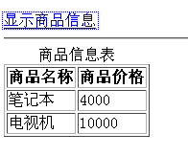
练习：点击链接获取服务器端数据
点击链接
北京传智播客教育 www.itcast.cn

Slide 17
学习JSON和XML的生成
北京传智播客教育 www.itcast.cn

Slide 18
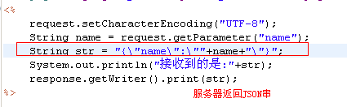
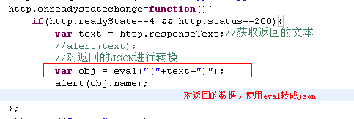
使用eval将返回json转换为js对象
北京传智播客教育 www.itcast.cn

Slide 19


练习：select联动
北京传智播客教育 www.itcast.cn

